Slide 1
KITAI株式会社 御中
節約に関するアンケート 調査結果レポート
2026/07/20

Slide 2
調査概要
1
調査の目的
円安・物価高による市場環境の変化を踏まえ、様々な施策のベースになる基礎情報として 活用できることを狙いとした調査
回収割付 | 回収数
男性/20-29才/全国/中学生除く | 404
男性/30-39才/全国/中学生除く | 464
男性/40-49才/全国/中学生除く | 600
男性/50-59才/全国/中学生除く | 540
男性/60-69才/全国/中学生除く | 498
女性/20-29才/全国/中学生除く | 389
女性/30-39才/全国/中学生除く | 451
女性/40-49才/全国/中学生除く | 590
女性/50-59才/全国/中学生除く | 542
女性/60-69才/全国/中学生除く | 522
計 | 5,000
調査結果の活用用途
調査結果レポートおよびホワイトペーパーとしての情報発信
調査対象者
全国の20〜69才 男女（中学生を除く）
調査手法
インターネット調査
回収数
5,000s
調査期間
2024年11月13日〜11月14日

Slide 3
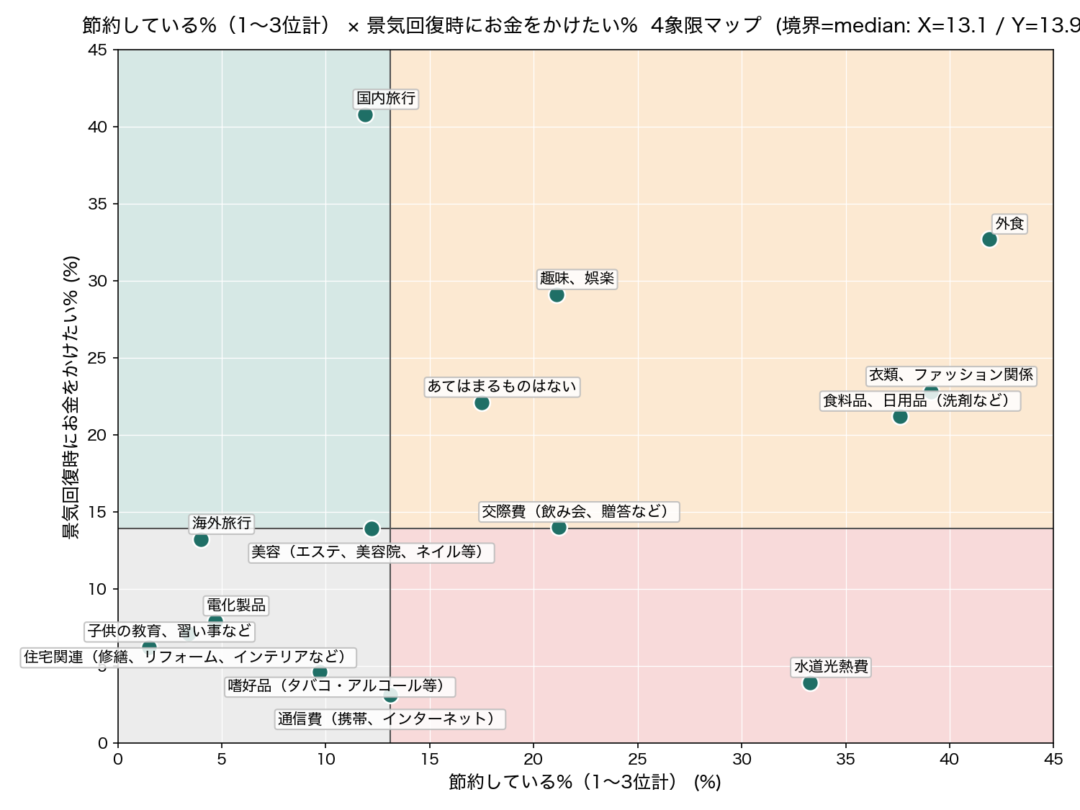
エグゼクティブサマリー
6割が節約基調。ただし「諦めの緊縮」ではなく、締める分野とかける分野を選び直す「メリハリ型」への転換が進む。
① いま: 生活者の6割が節約中
② 価値観: 「メリハリ消費」へ
③ 回復したら: 需要は旅行へ反転
59.9%
がこの1年で節約するようになった（支出増は10.3%）
コスパをより重視
34.2%
ポイント・会員制度を積極活用
31.6%
節約とかけるもののメリハリ
29.8%
国内旅行 40.8%
が回復時にお金をかけたい分野の第1位。現在の節約対象としては11.9%に過ぎず、
差+28.9ptの「抑圧された需要」
節約の主戦場（節約意識が強い分野・上位）
外食 41.9% 衣類・ファッション 39.1%
食料品・日用品 37.6% 水道光熱費 33.3%
具体策は「光熱費の節約」「買い控え」「自炊」が上位（自由回答 n=3,834）
外食 32.7%・趣味、娯楽 29.1% が続き、
「ご褒美型消費」が回復期の起点に
節約している% × 回復時にかけたい%（15分野の散布図）
左上=戻る消費（ご褒美型・抑圧需要）
国内旅行 11.9%→40.8%（+28.9pt） 海外旅行 +9.2pt 趣味、娯楽 +8.0pt
右下=戻らない節約（定着）
水道光熱費 33.3%→3.9%（-29.4pt） 食料品・日用品 -16.4pt 衣類 -16.3pt
示唆: 回復期の需要は旅行・外食・趣味の「ご褒美型消費」から立ち上がる一方、生活必需分野の節約は価値観の変化を伴って定着する。前者は「解放感」、後者は「コスパ・ポイント」を訴求軸とする二極設計が有効。

Slide 4
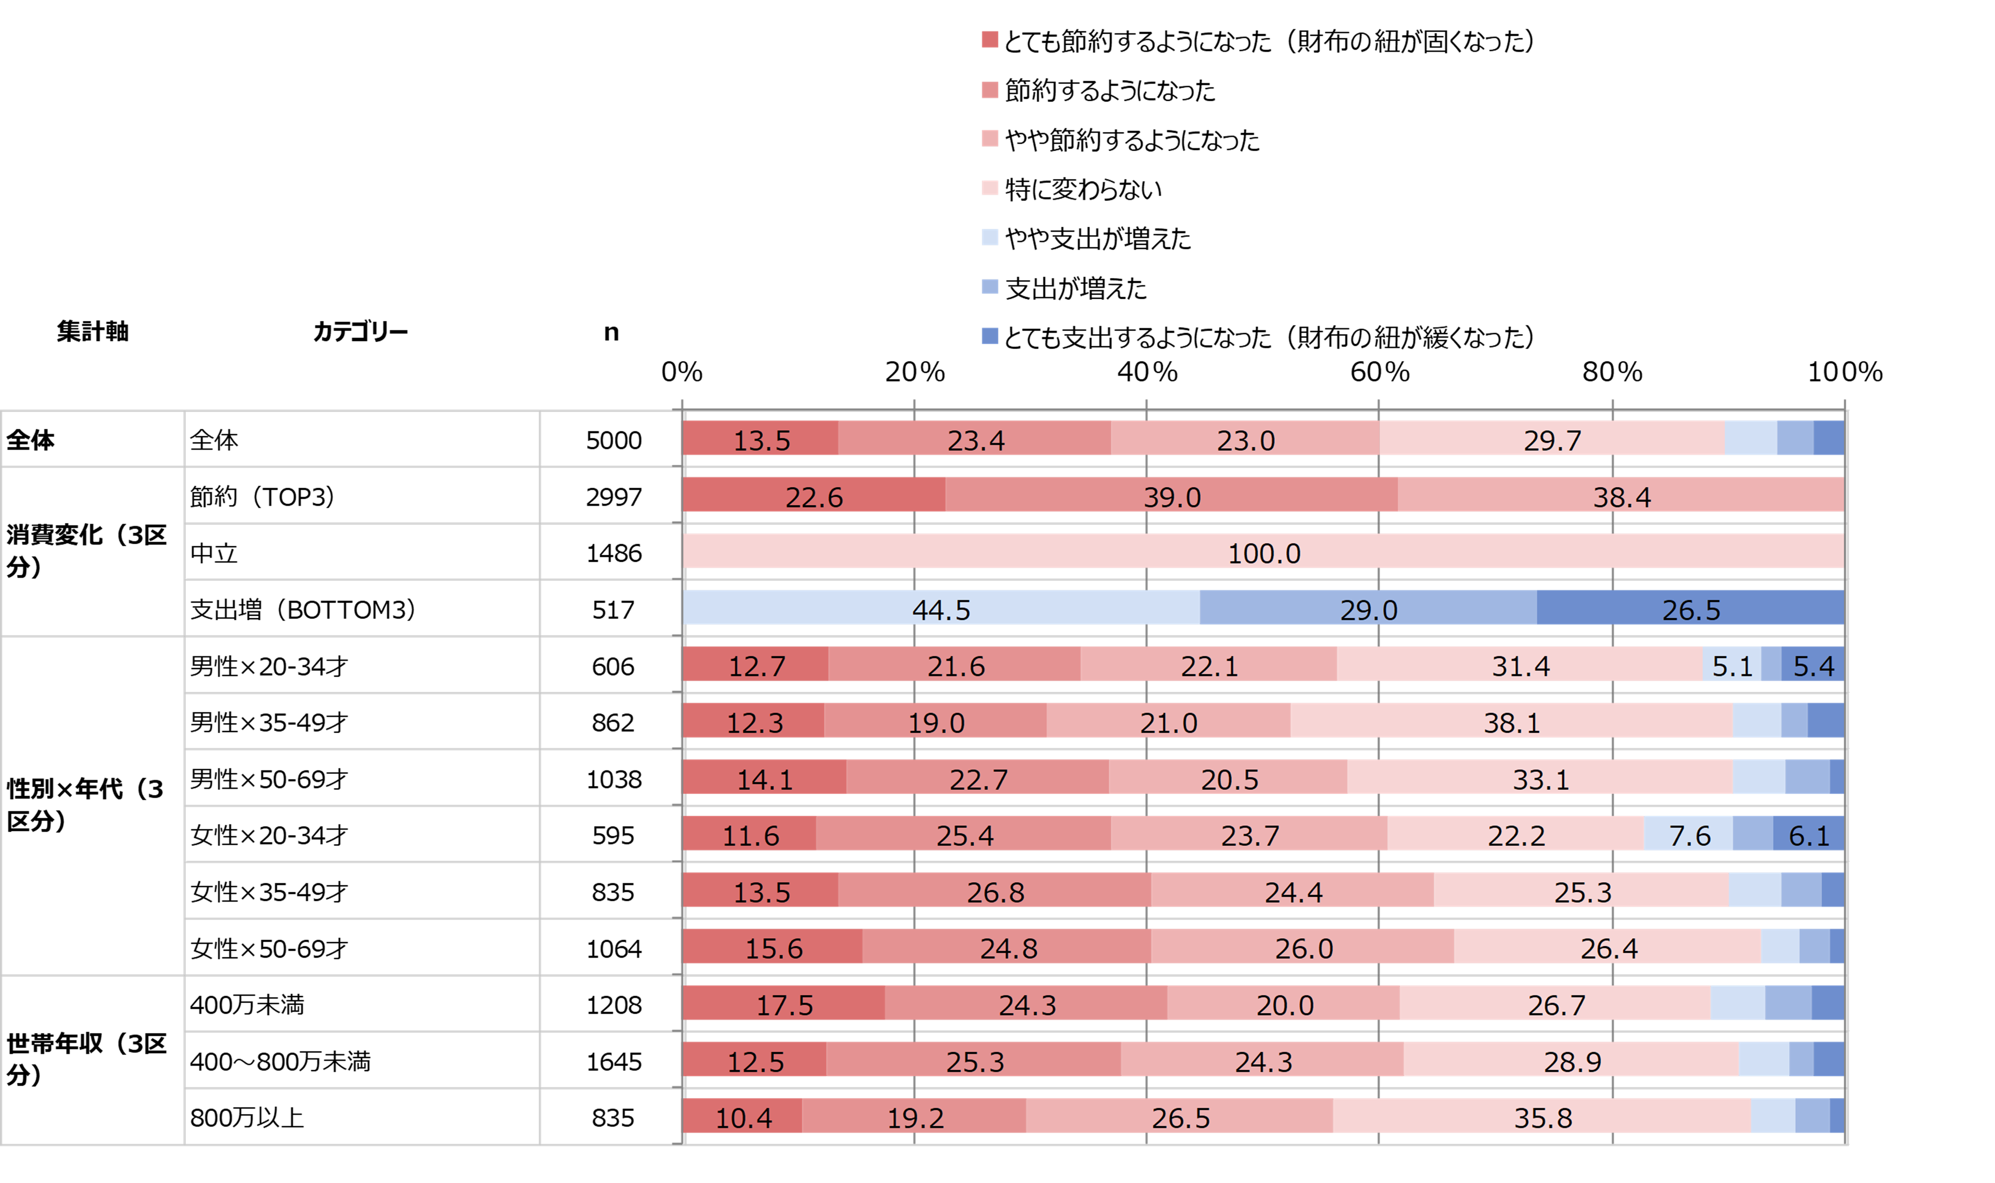
消費の変化
2
Q1: この1年程の間で、あなたの消費に変化はありましたか。
・最も高いのは「特に変わらない」で29.7%
・全体では節約志向と無変化の回答が混在し、消費に慎重な心理がうかがえる。
・節約（TOP3）で「節約するようになった」が39.0%と「やや節約するようになった」（38.4%）が高く、支出拡大の回答が乏しい点が節約志向の背景である。
・支出増（BOTTOM3）で「やや支出が増えた」が44.5%、「支出が増えた」が29.0%と、「とても支出するようになった（財布の紐が緩くなった）」（26.5%）が目立ち、消費拡大傾向の別層の存在がうかがえる。

Slide 5
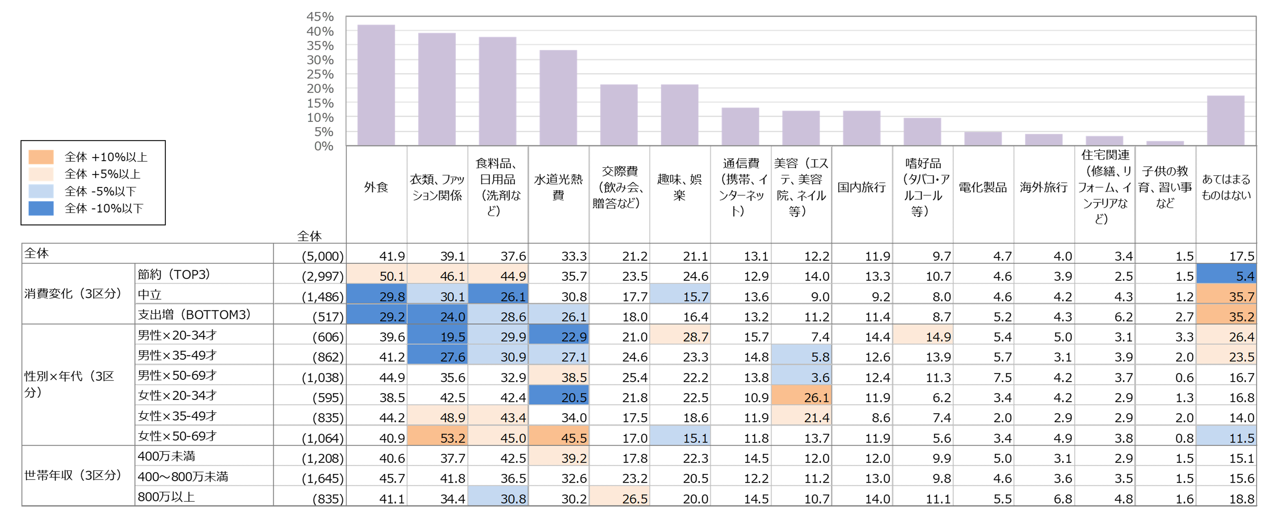
節約意識の強い分野（1位〜3位）
3
Q2: 節約意識が強い分野を、強い順に上位3つまでお選びください。
・最も高いのは「外食」で41.9%
・「外食」（41.9%）は削りやすく、「水道光熱費」（33.3%）は削りにくい傾向があると考えられる。
・女性×20-34才で「衣類、ファッション関係」が42.5%と「美容（エステ、美容院、ネイル等）」（26.1%）が示すように、見た目維持が節約判断に影響すると考えられる。
・400万未満で「食料品、日用品（洗剤など）」（42.5%）が高く、800万以上で「食料品、日用品（洗剤など）」（30.8%）は低い点から、経済的余裕の差が影響していると考えられる。

Slide 6
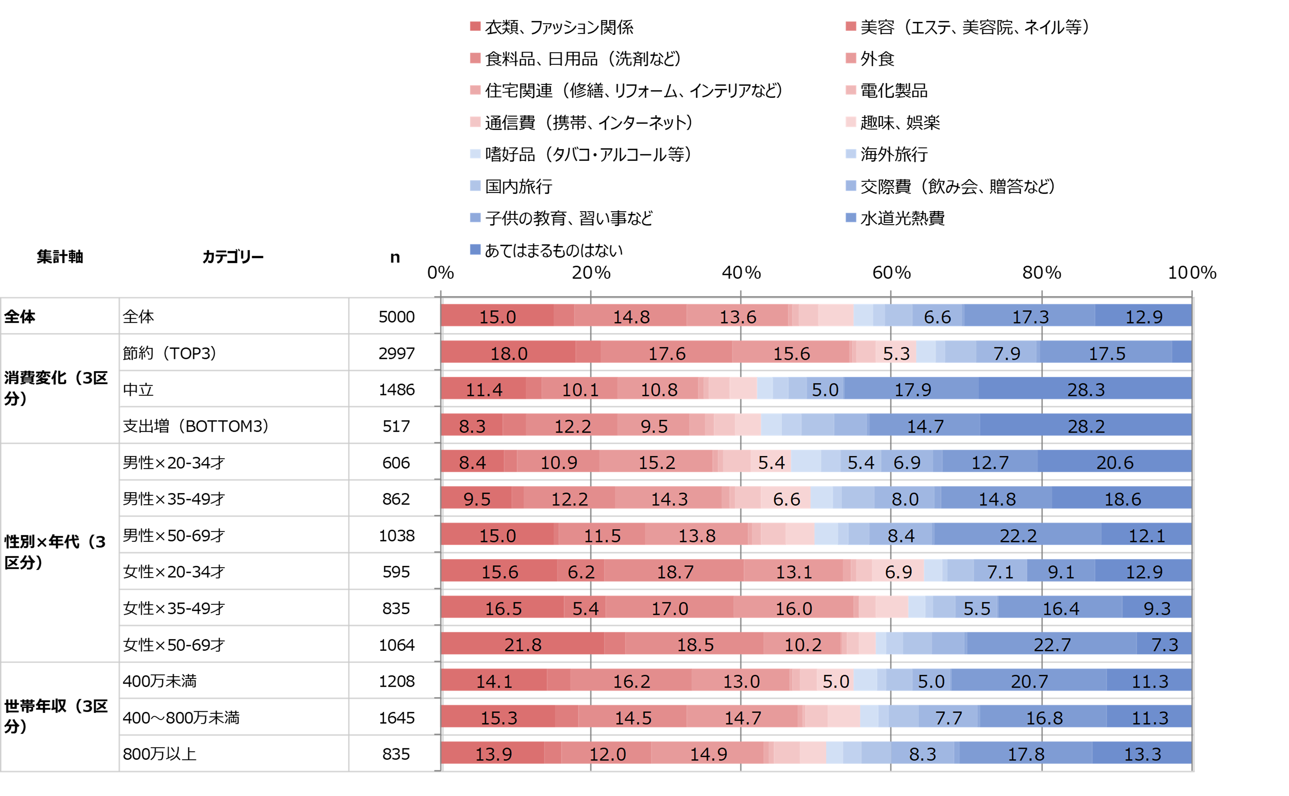
節約意識の強い分野（1位のみ）
4
Q2S1: 節約意識が強い分野を、強い順に上位3つまでお選びください。 【【１位/番目】】
・最も高いのは「水道光熱費」で17.3%
・生活必需品や支出頻度の高い項目が節約対象になりやすいことがうかがえる。
・中立で「あてはまるものはない」（28.3%）が高く、「衣類、ファッション関係」（11.4%）は低いことが、節約意識の分散を示していると考えられる。
・節約（TOP3）で「食料品、日用品（洗剤など）」（17.6%）が高く、「あてはまるものはない」（2.6%）は低いことが、明確な節約対象意識の存在をうかがわせる。

Slide 7
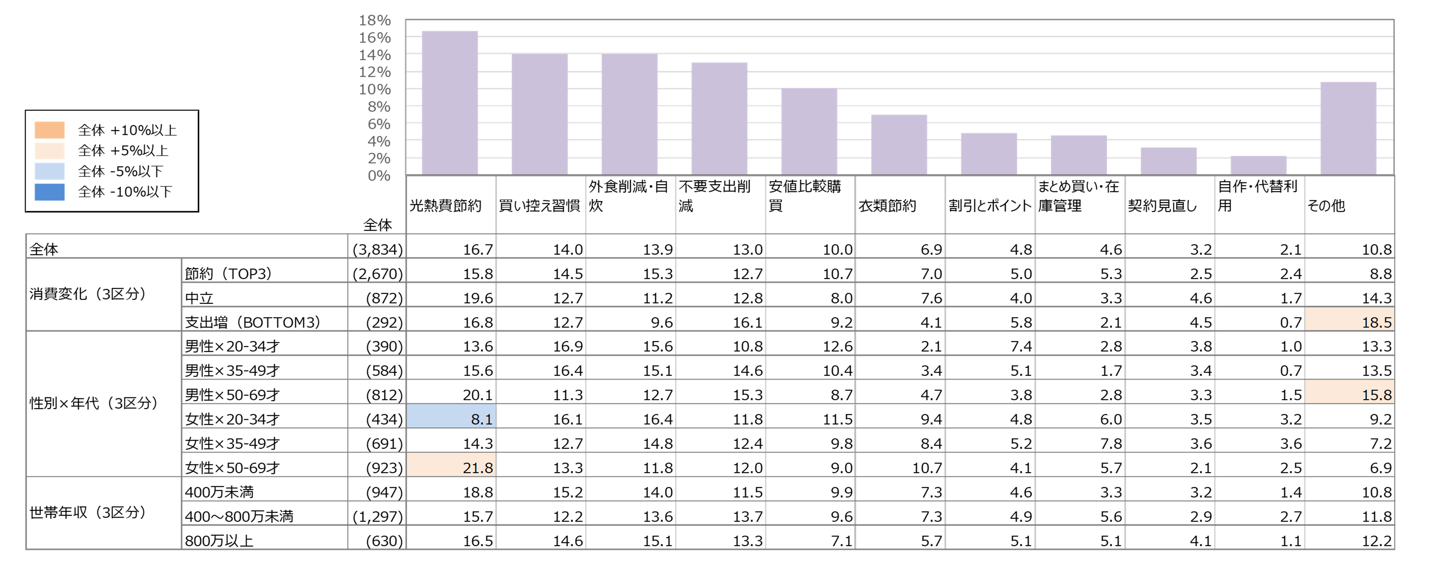
節約の仕方や工夫
5
Q3FA: 前問でお選びになった節約意識が強い分野について、具体的な節約のしかたや工夫をお教えください。 ※3つすべてについて触れていただいても、どれか1つでも構いません。より具体的なエピソードを教えていただけると嬉しいです！
・最も高いのは「光熱費節約」で16.7%
・「光熱費節約」が16.7%、「買い控え習慣」が14.0%、「外食削減・自炊」が13.9%と、日常支出の見直しを優先する傾向がうかがえる。
・女性×50-69才で「光熱費節約」（21.8%）が高く、女性×20-34才で「光熱費節約」（8.1%）は低いと、光熱費への関心の度合いに差がうかがえる。
・男性×20-34才で「買い控え習慣」が16.9%と、「外食削減・自炊」（15.6%）が目立ち、即効性のある支出抑制を重視する志向がうかがえる。

Slide 8
節約の仕方や工夫（代表的意見）
6
Q3FA: 前問でお選びになった節約意識が強い分野について、具体的な節約のしかたや工夫をお教えください。 ※3つすべてについて触れていただいても、どれか1つでも構いません。より具体的なエピソードを教えていただけると嬉しいです！ ／ 有効回答 n=3834（無効・空白を除く）／ カテゴリ分類は回答の主旨による（複数主旨は主たる1カテゴリに集約）
光熱費節約（642件）
・朝起きたら携帯の充電用のコンセントを抜く（女性20代）
・こまめに電気を消す（女性30代）
買い控え習慣（535件）
・工夫ではなく、その金額を出してまで購入しようと思わない、になった（女性40代）
・買い物に行く回数をなるべく減らす。（女性50代）
外食削減・自炊（534件）
・自炊を基本として生活。欲しいという理由だけでなく本当に必要なものかどうか立ち止まって考える癖をつけている。（女性60代）
・外食しない（男性20代）
不要支出削減（499件）
・回数を減らす（男性30代）
・無駄遣いをしないようにする。（男性40代）
安値比較購買（382件）
・食料品、日用品はスーパーよりもドラッグストアの方が安いので積極的に利用しています。近所のドラッグストアにはお弁当や総菜…（男性50代）
・特売品を買う（男性60代）
衣類節約（264件）
・毎年トレンドに合わせて服を買っていたが、買わなくなった（買えなくなった）。 外食やコンビニ、スーパーのものではなく、手…（女性20代）
・衣服を買わないようにしている。（女性30代）
割引とポイント（185件）
・飲食店のクーポンを意識するようになった（女性40代）
・お得意なものを探すようになった。（女性50代）
まとめ買い・在庫管理（177件）
・特売の食品を買うようにする。服はGUでリーズナブルなものを買う。日用品も特売の日にまとめて買う。（女性60代）
・できるだけ安いスーパーでまとめ買いをする。（男性20代）
契約見直し（121件）
・安い通信会社にする 間食を控える（男性30代）
・安いプランが出てないか日々確認する（男性40代）
自作・代替利用（82件）
・古くなってきたものでも、できる限り長く使うようになった（男性50代）
・使えるものは使う（男性60代）

Slide 9
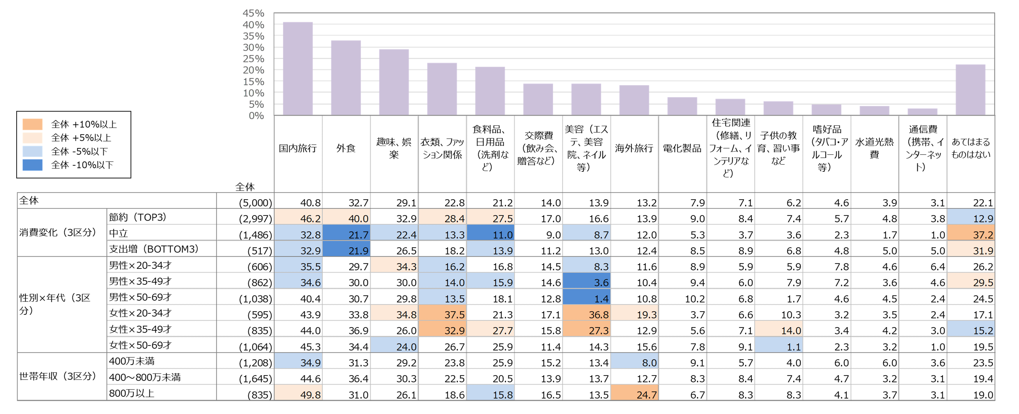
景気回復時の出費増加分野
7
Q4: 景気が回復したら（物価が以前レベルに戻ったら）今よりお金をかけたいと思う分野をすべてお教えください。
・最も高いのは「国内旅行」で40.8%
・回復後は「外食」が32.7%、「趣味、娯楽」が29.1%、「国内旅行」（40.8%）が目立ち、体験型消費が回復の柱と考えられる。
・女性×20-34才で「衣類、ファッション関係」が37.5%と「美容（エステ、美容院、ネイル等）」（36.8%）が突出し、外見や嗜好の回復意欲がうかがえる。
・中立で「あてはまるものはない」（37.2%）が目立ち、回復後も支出に慎重な層が一定数いると考えられる。

Slide 10
節約分野×景気回復時意向の対比
8
節約している分野と景気回復時にお金をかけたい分野の差をみると、国内旅行（+28.9pt）・海外旅行（+9.2pt）・趣味、娯楽（+8.0pt）は回復時に支出が戻る「ご褒美型」の分野である。一方、水道光熱費（-29.4pt）・食料品、日用品（-16.4pt）・衣類、ファッション関係（-16.3pt）は節約率が高いまま回復時の支出意向が低く、生活防衛型の節約が定着する可能性を示している。

Slide 11
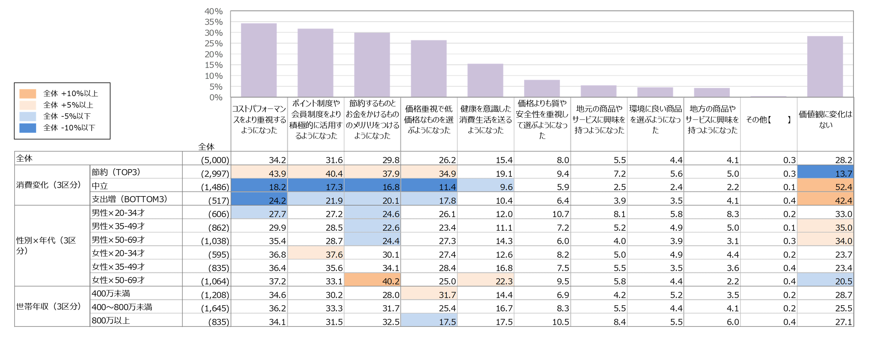
価値観の変化
9
Q5: この1年程の間で、あなたの価値観に変化はありましたか。 あてはまるものを全てお選びください。
・最も高いのは「コストパフォーマンスをより重視するようになった」で34.2%
・生活費の負担感が強まり、消費の合理化志向が進んだと考えられる。
・「ポイント制度や会員制度をより積極的に活用するようになった」（31.6%）が増加したことは、節約志向の具体例と考えられる。
・中立で「価値観に変化はない」（52.4%）が高く、節約（TOP3）で「価値観に変化はない」（13.7%）は低いことから、層間で意識差がうかがえる。

Slide 12
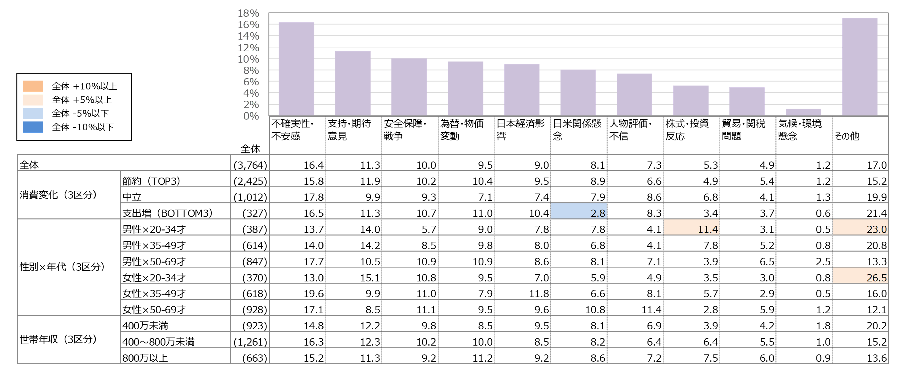
トランプ大統領再選の感想
10
Q6FA: 今年のアメリカ大統領選挙でトランプ前大統領の当選が決まりました。 この結果を受けてあなたが思うことを、自由にお答えください。 ※消費や節約に関する内容でなくてもよいので、感想・期待・不安など素直なお気持ちを教えてください。
・最も高いのは「その他」で17.0%
・「安全保障・戦争」が10.0%と「為替・物価変動」（9.5%）が目立ち、地政学的懸念と経済不安が結びついていると考えられる。
・男性×20-34才で「株式・投資反応」（11.4%）が高く、女性×20-34才で「株式・投資反応」（3.5%）は低いと、同世代間で投資への関心差がうかがえる。
・女性×50-69才で「人物評価・不信」が11.4%と「日米関係懸念」（10.8%）が並び、指導者不信と外交不安が背景にあると考えられる。

Slide 13
トランプ大統領再選の感想（代表的意見）
11
Q6FA: 今年のアメリカ大統領選挙でトランプ前大統領の当選が決まりました。 この結果を受けてあなたが思うことを、自由にお答えください。 ※消費や節約に関する内容でなくてもよいので、感想・期待・不安など素直なお気持ちを教えてください。 ／ 有効回答 n=3764（無効・空白を除く）／ カテゴリ分類は回答の主旨による（複数主旨は主たる1カテゴリに集約）
不確実性・不安感（617件）
・不安（女性20代）
・世界情勢が変わりそう（女性30代）
支持・期待意見（426件）
・影響力がある人だと感じるので、どこの国でも成り立つようないいことを考えてほしい。（女性40代）
・意外だったけどまあ良いと思う（女性50代）
安全保障・戦争（377件）
・ウクライナへの支援削減など、経済に直結していなくても世界に反感をもたれる政策が考えられる（女性60代）
・ロシアウクライナ戦争を終わらせて、資源高を収束させてほしい（男性20代）
為替・物価変動（359件）
・円安が進みそう（男性30代）
・円高（男性40代）
日本経済影響（340件）
・今後の日本の景気がどうなるか気になる（男性50代）
・自動車業界に勤めているが、自動車の電動化に少しブレーキが掛かりそうなので、ほっとしている。（男性60代）
日米関係懸念（304件）
・日米関係（女性20代）
・トランプ大統領は良くも悪くも思い切ったことをするので、これ以上日本が辛い状況にならないことを願います。（女性30代）
人物評価・不信（275件）
・あの人が大統領になって何が良くなるのか分からない。日本は良い方向にいくとは思えない。48時間以内に戦争を終わらせると言…（女性40代）
・トランプのような独善的で、差別していることさえ気づけないような人が選ばれるなんて、アメリカの人の教育程度が怖くなった。…（女性50代）
株式・投資反応（199件）
・株価上昇（女性60代）
・ドル高の進行で円安にはなりそうなものの、民主党に勝たれるよりも経済成長にはプラスになるはずなので投資をしている身として…（男性20代）
貿易・関税問題（183件）
・今後の日米間の貿易がどうなるか心配（男性30代）
・貿易面では保護主義が台頭し、また環境面でもエゴが出てきて、世界的に自国主義が台頭し、内向きになってしまいそうで心配して…（男性40代）
気候・環境懸念（45件）
・気候変動や物価の高騰が進みそうで不安。（女性20代）
・不安です。これから温暖化もっと進みそう（女性30代）

